Slide 1


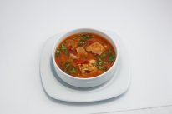
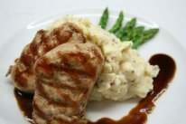


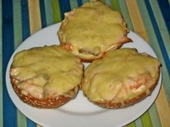
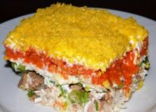
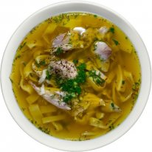
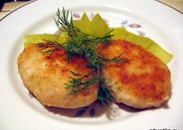
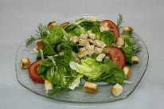

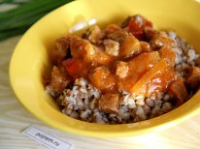
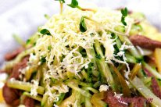

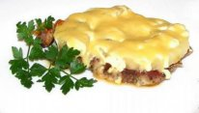
С 12 до 15 часов
возможен заказ в апартаменты
Тел 310-47-60 или Домофон
БИЗНЕС-ЛАНЧ
Понедельник
Салат с бужениной и фасолью
Борщ с мясом и сметаной
Овощное рагу с цыплёнком
Вторник
Салат «Розовый»
Суп гороховый с копчёностями
Спагетти с фрикадельками
Среда
Салат «Средиземноморский»
Суп-крем из красной рыбы
Свинина «по-Милански»
Капуста жареная
Четверг
Салат из цыплёнка с ананасом
Рассольник
Крабовые котлетки
Рис отварной с горошком и кукурузой
Пятница
Салат «Осенний»
Суп-лапша «Домашний»
Азу из говядины
Гречка отварная
240 руб
Ждем Вас!

